Slide 1

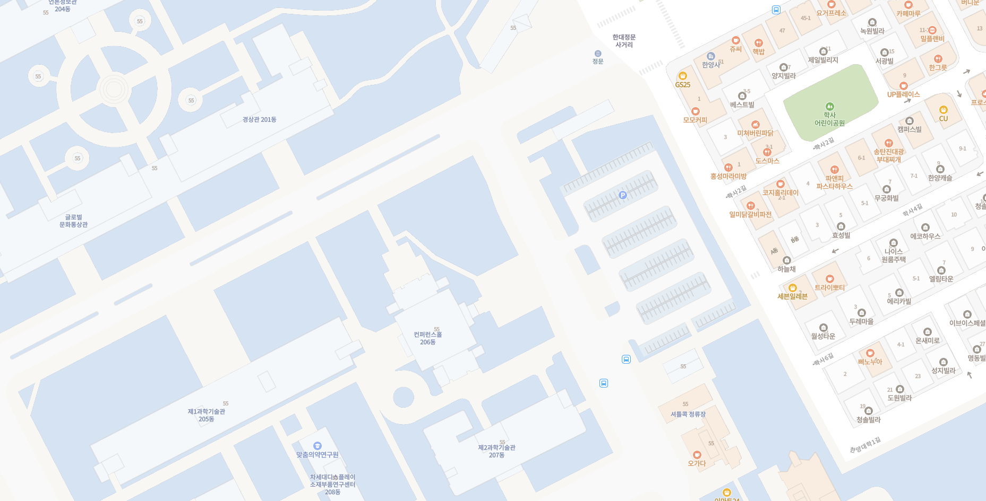





정문
제1주차장
제2과학 기술관

